Slide 1
Vnos zahtevkov za ukrep M16

Renata Trojok
21.september.2020

Slide 2
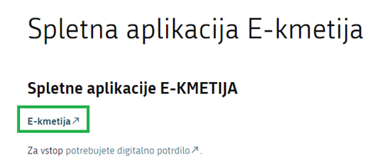
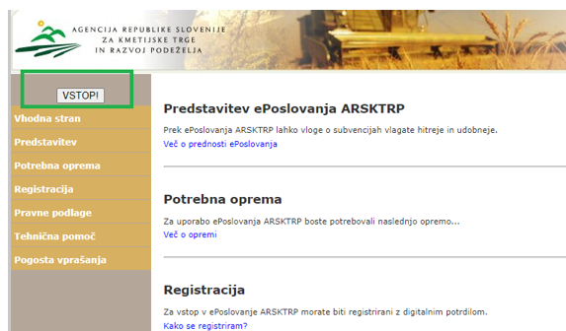
Vstop v aplikacijo
https://www.gov.si/zbirke/storitve/e-poslovanje-e-kmetija/

Slide 3
Digitalno potrdilo: SI-GENCO, SI-GOVC-O, HALCOM-CA, AC NLB, POŠTA®CA oz. vsa ostala potrdila, ki so veljavna v sistemu državne uprave.
Pooblastilo:
https://www.gov.si/zbirke/storitve/e-poslovanje-e-kmetija/
poslati na ARSKTRP
eprp_pooblastila@gov.si

Slide 4
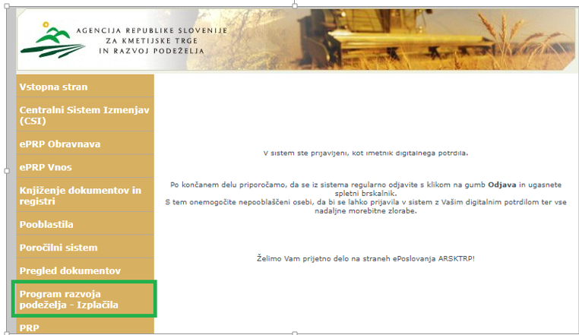
Vnos zahtevka
Za vnos zahtevka se izbere aplikacija: Program razvoja podeželja – Izplačila

Slide 5
Zavihek
Vnos davčne številke

Slide 6
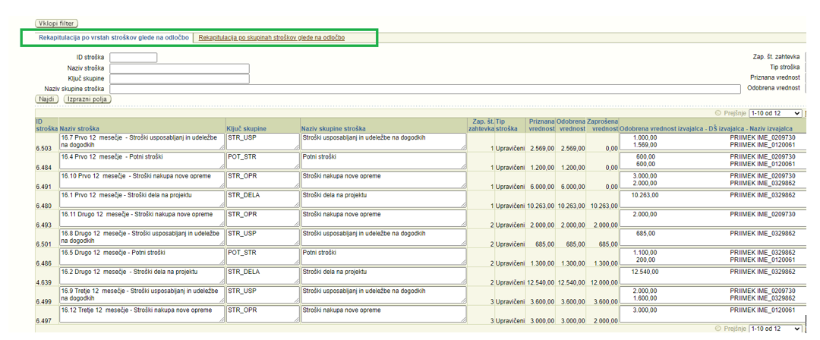
Tabele
Rekapitulacija po vrstah stroškov glede na odločbo
odobreni stroški po govorečih šifrah.

Slide 7
Izvajalci stroška
Odobrene vrednosti po odločbi za posameznega izvajalca.
Zahtevki po odločbi
Odobreni zahtevki po dinamiki za dotično vlogo.

Slide 8
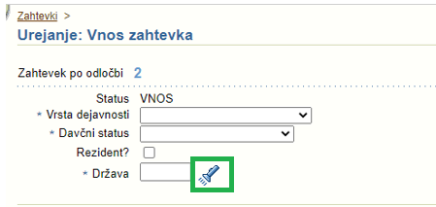
Vnos davčnih podatkov.
Po vnosu davčnih podatkov, se odprejo ostali zavihki in tabele za vnos zahtevka.

Slide 9
Izvajalci stroška
Izpolnijo se davčni podatki za vsakega izvajalca stroška.
Postavke računov
Vnesejo se podatki o računu.

Slide 10
DŠ izdajatelja računa
Izbor preko lupe.
Ročni vnos podatkov, če ga ne najde iz šifranta.
Posredni stroški fiktivna davčna številka 999999999.
Številka računa
Posrednih stroških – polje onemogočeno za vnos.
Podatek se prepiše iz računa.
V primeru časovnic poljubni vnos (nap. časovnica - maj, TR_maj-junij….)

Slide 11
Plačila
Podatki o plačilu računa.
Posredni stroški tabele ni potrebno izpolnjevati.
Razdelitev stroškov po računih
Vnos stroškov, ki se uveljavljajo na računu.

Slide 12
Naziv vrste stroška
Obvezen izbor stroškov preko lupe.
Zaradi ponavljanja stroškov je potrebno biti pozoren na stolpec ID stroška.
Strošek 16.5 – Drugo 12 mesečje – Potni stroški se ponovi več karat, vendar
ima lahko različen ID, različno odobreno vrednost, različno aktivnost.
V pomoč pri vnosu je tabela Rekapitulacija stroškov, kjer so odobrene vrednosti po partnerjih.

Slide 13
Davčna številka
Vnos v polje preko lupe.
Prikažejo se samo tiste davčne številke partnerjev, ki so odobrene na tem strošku.
Na posamezen zahtevek je možno vnesti vse stroške, ki so odobreni na vlogi, ne glede na obdobje, ki je navedeno v nazivu stroška.
Za posamezno poročevalsko obdobje je potrebno paziti le na to, da se sumarna odobrena vrednost po odločbi ne preseže.
Aktivnost vodenje in koordinacija
Se izpolnjuje samo za vodilnega partnerja v primeru stroškov dela.

Slide 14
PRIMER:
Vnašamo zahtevek za drugo poročevalsko obdobje.
Na strošku 16.4 – Prvo 12 mesečje - Potni stroški nam je ostalo iz prvega
poročevalskega obdobja še nekaj neporabljenih sredstev, oz. stroška v prvem
poročevalskem obdobju sploh nismo uveljavljali.
Sumarno imamo za drugo poročevalsko obdobje odobrenih 40.000 eur.
V kolikor v drugem poročevalskem obdobju ne bomo presegli vrednosti 40.000 eur, lahko uveljavljamo strošek tudi iz prvega ali katerega koli drugega obdobja.
V kolikor pa se v določenem poročevalskem obdobju, preseže sumarna odobrena vrednost, se pred vnosom zahtevka pošlje prošnja na ARSKTRP in se sredstva lahko prerazporedijo. Paziti je potrebno na število prošenj.

Slide 15
Priloge na računih
Po vnosu računa, potrdila o plačilu in stroškov je potrebno priložiti prilogo.
Prilogo prilagamo v tabeli Postavke računov.
Za dotični račun priložimo: (račun, potrdilo o plačilu, časovnice, ponudbe, avasne račune oz. vse, kar se navezuje na ta račun).
Max velikost priponke je do 50MB.
Nalaganje priponk

Slide 16
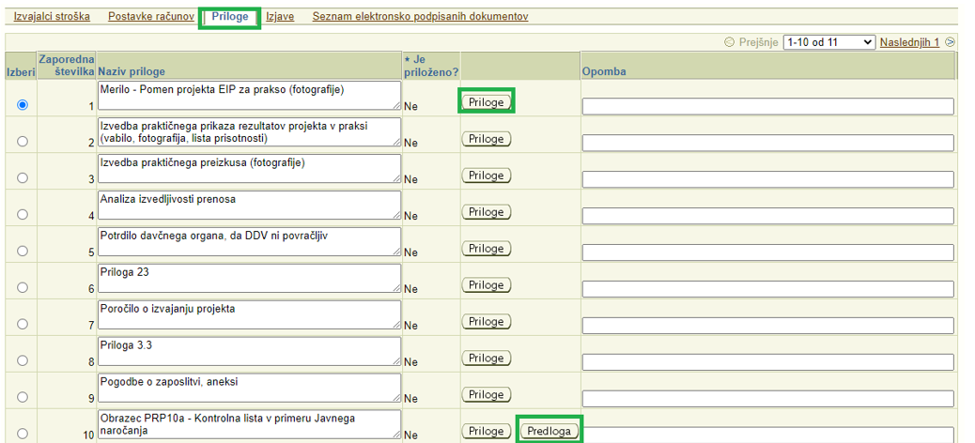
Priloge
Priloge vezane na zahtevek se prilagajo preko zavihka Priloge
V zavihku so naštete vse priloge določenega ukrepa.
Gumb priloge odpre formo za nalaganje prilog.
Gum predloga odpre predlogo, ki se jo izpolni in nazaj naloži kot priloga.

Slide 17
Izjave
V tem zavihku je navedenih nekaj izjav, ki jih je potrebno označiti
Podatke na vlogi je potrebno sproti shranjevati, da se izognemo morebitnim napakam.

Slide 18
Kontrole
Med shranjevanjem podatkov ter pred oddajo vloge, se prožijo kontrole, nekatere so kot opozorilo druge pa blokirajo oddajo vlog.
Nekaj primerov:
Posredni stroški ne smejo presegati 15% stroškov dela za posameznega partnerja na posameznem zahtevku.
Zaprošena vrednost za določen strošek ne sme biti višja od odobrene vrednosti na tem strošku.
Sumarna zaprošena vrednost za skupino stroškov ne sme biti višja od dobrene vrednosti skupine.
Stroki nakupa opreme in zunanjih storitev ne smejo presegati 20% celotne vrednosti projekta (blokada ob zadnjem zahtevku, prej opozorilo).
V primeru blokad (rdeče obarvan tekst) je oddaja zahtevka onemogočena dokler, se prožene napake na odpravijo, v primeru opozoril (črno obarvan tekst), pa je zahtevek možno oddati.

Slide 19
Oddaja zahtevka
Elektronska oddaja
Elektronski podpis

Slide 20
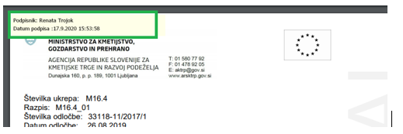
Izpis obrazca PRP_09 in zahtevka za lastno evidenco.
Elektronski podpisan dokument
Na ARSKTRP fizično zahtevkov in prilog ni potrebno pošiljati, razen v primeru, da je vloga odobrena po pritožbi.

Slide 21
Spremembe
Pred začetkom obdobja za vnosa zahtevka, predlagamo vsaj nekaj dni prej.
Možen vnos tudi v aplikacijo.
Prenos odobrenih stroškov med partnerji ni možen.
Prenos odobrenih stroškov med vrstami stroškov.
Je možen, če še ta strošek ni bil uporabljen na nobene zahtevku.
Primer 1:
Partner_1 želeli stroške dela iz prvega šestmesečja prenesti na stroške materiala znotraj istega šestmesečja in strošek še ni uveljavljal na nobenem zahtevku.
Pošljete prošnjo na ARSKTRP in vam stroške prenesemo, (v tem primeru se ne porablja prošnja iz Zkme).

Slide 22
Primer 2:
Partner_1 želi stroške dela iz prvega šestmesečja prenesti na stroške materiala v drugo šestmesečja in še nobenega izmed teh dveh stroškov niste uveljavljali na nobenem zahtevku.
Pošljete prošnjo na ARSKTRP in vam stroške prenesemo.
Ker gre v tem primeru za spremembo odobrene vrednosti po zahtevkih, torej se vrednost na prvem zahtevku zniža na drugem poviša, se porablja prošnja iz Zkme.
Prenos oz. poraba ostanka sredstev iz prejšnjih poročevalskih obdobij.
Je možna, pošljete prošnjo na ARSKTRP, neporabljena sredstva po zahtevkih se prenesejo, nazive stroškov ne spreminjamo, saj je možena izbira vseh stroškov ne glede na naziv.
Ker gre v tem primeru za spremembo odobrene vrednosti po zahtevkih, se porablja prošnja iz Zkme.

Slide 23
Težave
Počasno delovanje aplikacije - se pojavlja zaradi rednih nadgradenj z namenom boljše uporabniške izkušnje ali odprave morebitnih napak v delovanju.
Nepreglednost vnesenih stroškov in računov.
Za lažji preglede vnesenega zahtevka je na voljo gumb.
Izpišejo se vsi vneseni podatki na dotičnem zahtevku.
Ostale individualne težave.
Tehnične težave.
eprp-tezave.aktrp@gov.si

Slide 24
Hvala za vašo pozornost.

